Slide 1
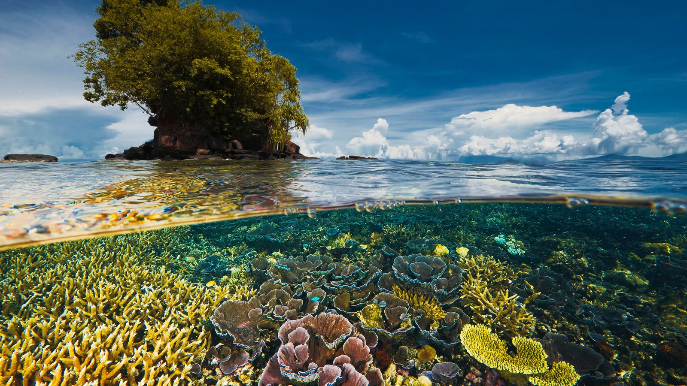
Clase 4. biodiversidad

Slide 2
Antecedentes
Conferencia Mundial sobre el Medio Humano (conocida como conferencia de Estocolmo, de 1972). Antecedente: Accidente petrolero Torrey Canion, en 1967. Reacción ONU por Resolución de la Asamblea General 2398 (XXIII) de 3 de Diciembre de 1968, que la convocó. Esta conferencia supuso la surgencia del Derecho Internacional del Medio Ambiente.
La Convención Marco de las Naciones Unidas sobre el Cambio Climático (CMNUUC) es un instrumento jurídico internacional adoptado en junio de 1992 con el objetivo último de estabilizar las concentraciones de gases de efecto invernadero en la atmósfera que dan como resultado el calentamiento global.
El Convenio sobre la Diversidad Biológica.

Slide 3
El convenio sobre diversidad biológica
La conservación de la diversidad biológica es interés común de toda la humanidad.
El Convenio sobre la Diversidad Biológica es el instrumento internacional, ratificado por 196 países.
Tiene como finalidad específica "la conservación de la diversidad biológica, la utilización sostenible de sus componentes y la participación justa y equitativa en los beneficios que se deriven de la utilización de los recursos genéticos".
Su objetivo general es promover medidas que conduzcan a un futuro sostenible.
El Convenio cubre la diversidad biológica a todos los niveles: ecosistemas, especies y recursos genéticos.
También cubre la biotecnología, entre otras cosas, a través del Protocolo de Cartagena sobre Seguridad de la Biotecnología.
De hecho, cubre todos los posibles dominios que están directa o indirectamente relacionados con la diversidad biológica y su papel en el desarrollo, desde la ciencia, la política y la educación, a la agricultura, los negocios y la cultura, entre otros.

Slide 4
El convenio sobre diversidad biológica
La Convención quedó abierta a la firma el 5 de junio de 1992 en la Conferencia de las Naciones Unidas sobre el Medio Ambiente y el Desarrollo (la "Cumbre de la Tierra" de Río). Permaneció abierto a la firma hasta el 4 de junio de 1993, momento en el que había recibido 168 firmas. El Convenio entró en vigor el 29 de diciembre de 1993, 90 días después de la trigésima ratificación.
El órgano rector del CDB es la Conferencia de las Partes (COP).
  Es la autoridad suprema de todas las Partes que han ratificado el tratado.
  Se reúne cada dos años para examinar el progreso, fijar prioridades y adoptar planes de trabajo.
La Secretaría del Convenio sobre la Diversidad Biológica (SCDB) tiene su sede en Montreal, Canadá.
  Su principal función es ayudar a las Partes a aplicar el CDB y sus programas de trabajo, organizar reuniones, redactar borradores de documentos, coordinar la labor del Convenio con la de otras organizaciones internacionales, así como recopilar y difundir información.
  El Secretario Ejecutivo es el órgano director de la Secretaría.

Slide 5
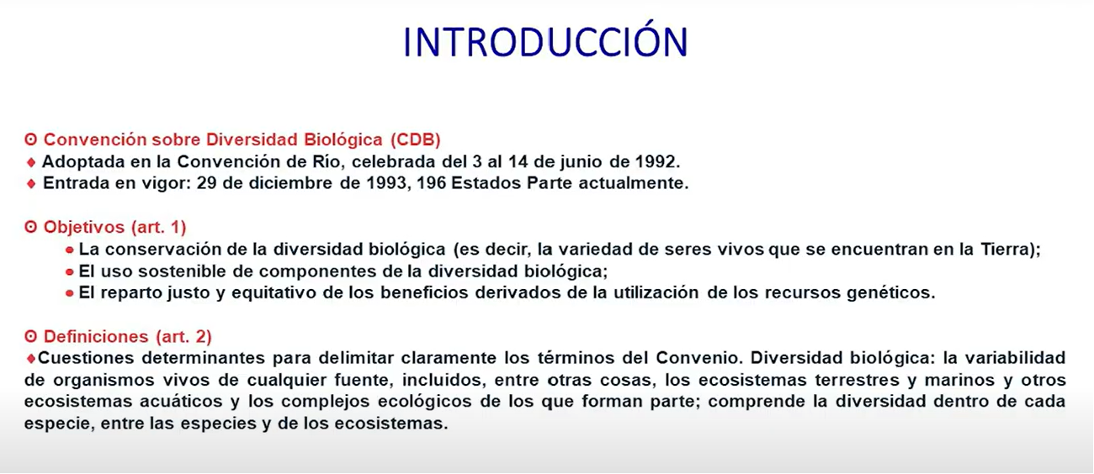
Convenio diversidad biológica

Slide 6
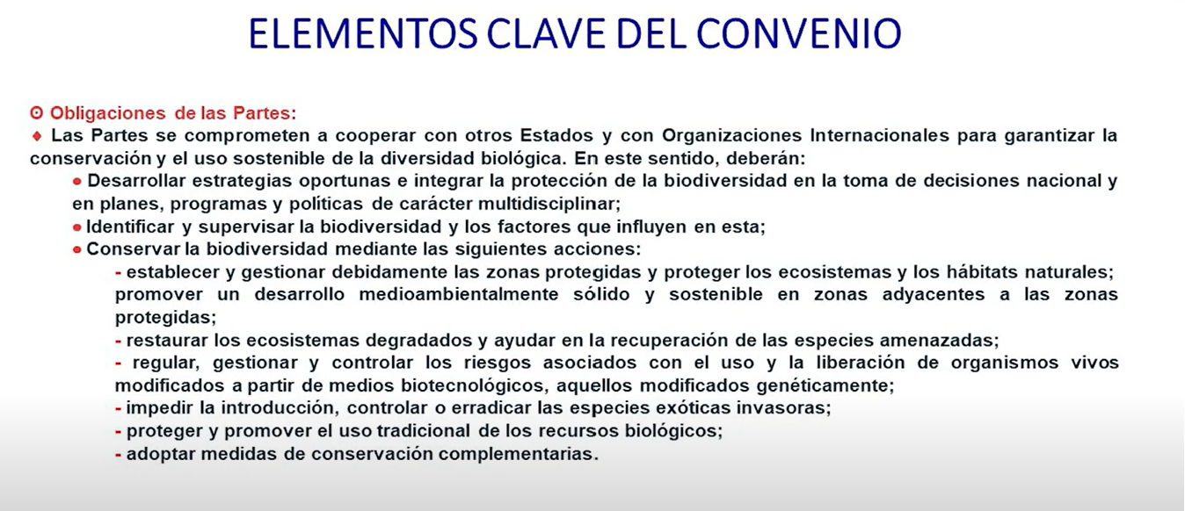
Convenio diversidad biológica

Slide 7
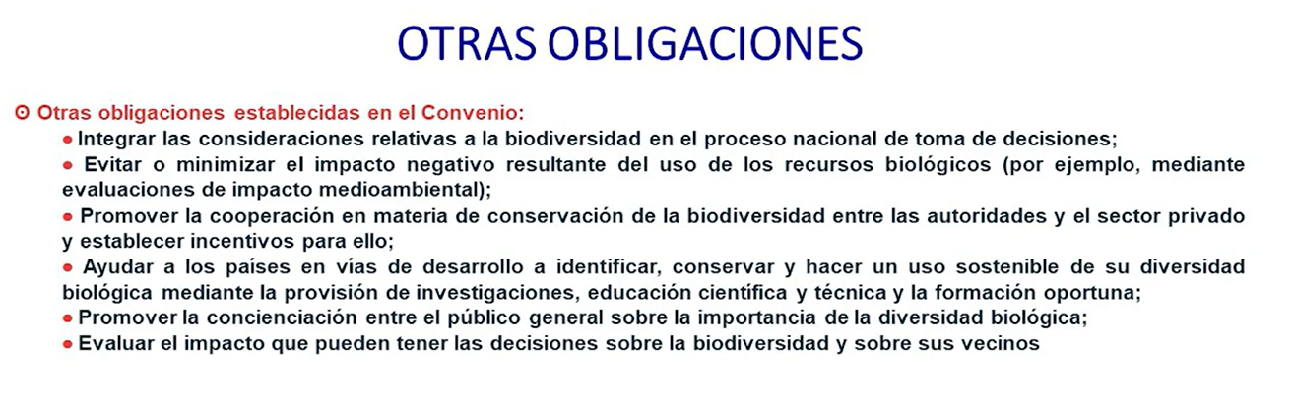
Convenio diversidad biológica

Slide 8
Metas Aichi 2030+ indicadores smart
Las metas Aichi hacen referencia al cumplimiento del Plan Estratégico para la Diversidad Biológica 2011-2030; el cual tiene el propósito de detener la pérdida de la naturaleza, así como el soporte vital de todas las formas de vida en el planeta, y particularmente de la nuestra.
SMART es una metodología para definir objetivos. Se trata de un acrónimo del inglés a través del cuál se explican las características básicas de los objetivos SMART. Éstos deben ser Específicos (Specific), measurable (Medibles), alcanzables (Achievable), realistas (Realistic) y de duración limitada (Time-bound).

Slide 9
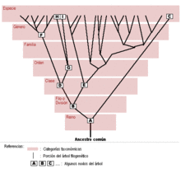
Taxonomía
Etimología: Del griego ταξις, taxis, ‘ordenamiento‘, y νομος, nomos, ‘norma’ o ‘regla’.
23 de mayo se cumplieron 300 años del natalicio de Cari Linné (Linneo), naturalista sueco, padre de la taxonomía moderna, autor de la nomenclatura binomial de especies.
Se trata de la ciencia de la clasificación que se aplica en la biología para la ordenación sistemática y jerarquizada de los grupos de animales y de vegetales. El árbol filogenetico (de la vida).
Son siete las categorías taxonómicas principales definidas en el Sistema de Información de la Naturaleza: Reino, Filo, Clase, Orden, Familia, Género, Especie.
Y se añade un único rango más por debajo de especie denominado “taxones infraespecíficos” que engloba subespecies, variedades, etc.

Slide 10
Concepto de biodiversidad
Concepto acuñado en 1985, en el Foro Nacional sobre la Diversidad Biológica de Estados Unidos. Edward O. Wilson, entomólogo de Harvard tituló la publicación de los resultados del foro en 1988 como “biodiversidad”.
La biodiversidad o diversidad biológica es la variedad de la vida.
Este reciente concepto incluye varios niveles de la organización biológica.
Abarca a la diversidad de especies de plantas, animales, hongos y microorganismos que viven en un espacio determinado, a su variabilidad genética, a los ecosistemas de los cuales forman parte estas especies y a los paisajes o regiones en donde se ubican los ecosistemas.
También incluye los procesos ecológicos y evolutivos que se dan a nivel de genes, especies, ecosistemas y paisajes.

Slide 11
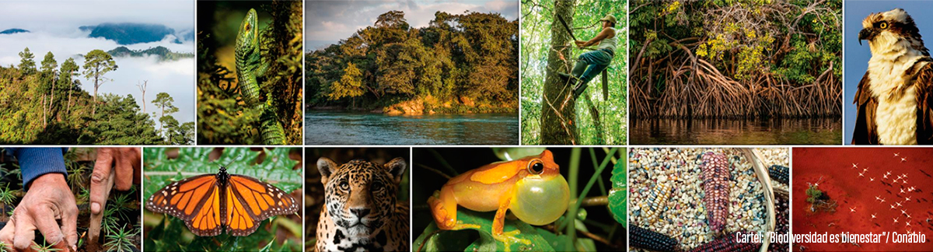
Atributos de la biodiversidad
En cada uno de los niveles, desde genes hasta paisaje o región, podemos reconocer tres atributos: composición, estructura y función.
La composición es la identidad y variedad de los elementos (incluye qué especies están presentes y cuántas hay).
La estructura es la organización física o el patrón del sistema (incluye abundancia relativa de las especies, abundancia relativa de los ecosistemas, grado de conectividad, etc.), y
La función son los procesos ecológicos y evolutivos (incluye a la depredación, competencia, parasitismo, dispersión, polinización, simbiosis, ciclo de nutrientes, perturbaciones naturales, etc.).

Slide 12
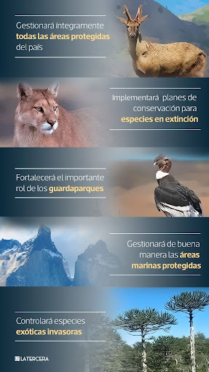
Servicio de biodiversidad y áreas protegidas
En septiembre de 2023, y luego de 13 años de tramitación en el Congreso, se aprobó la creación del Servicio de Biodiversidad y Áreas Protegidas (SBAP) de Chile, Ley 21.600 (D.O. 06.09.2023) MMA.
Un servicio público, dependiente del Ministerio del Medio Ambiente, que se encargará de la conservación de la biodiversidad y cuyo principal instrumento será la administración de un sistema nacional de áreas protegidas.
Esta nueva figura institucional tiene una base que se sustenta en cuatro pilares:
  1 .- Contar con un servicio que lidere la conservación de la biodiversidad en Chile. Que integre dichas atribuciones y responsabilidad en un solo Servicio y coordine a los distintos actores en torno a su gestión sectorial, que tenga una mirada integrada de todo Chile, a lo largo de todos sus ecosistemas, tanto marinos como terrestres, dentro y fuera de áreas protegidas, y que su único foco esté en la protección de la naturaleza.
  2.- Crear un único Sistema Nacional de Áreas Protegidas (SNAP), integrado por todas las áreas protegidas existentes en Chile, que permita fortalecer el principal instrumento de conservación del país, tanto marino como terrestre, público o privado. Actualmente las áreas protegidas se encuentran dispersas en cinco ministerios distintos:
    el Ministerio de Agricultura administra áreas protegidas a través de Conaf.
    el Ministerio de Economía administra los parques y reservas marinas a través de la Subsecretaría de Pesca y el Servicio Nacional de Pesca.
    el Ministerio de las Culturas gestiona los santuarios de la naturaleza a través del Consejo de Monumentos Nacionales.
    el Ministerio de Bienes Nacionales administra los bienes nacionales protegidos.
    El Ministerio del Medio Ambiente administra las áreas marinas costero-protegidas de múltiples usos, custodia los santuarios de la naturaleza y supervigila todo el sistema.
  3.- Asegurar que el Servicio promueva e incentive la conservación de la naturaleza también fuera de las áreas protegidas, incluyendo la creación de una serie de instrumentos que permitirán hacer frente a las principales amenazas que hoy enfrenta nuestra flora y fauna, como la gestión de especies exóticas invasoras.
  4 .- Fortalecimiento de la normativa y aumento de financiamiento fiscal directo del Estado de casi un 58%. Dota al Servicio de recursos humanos y financieros adecuados para el cumplimiento de su mandato y de instrumentos económicos que sean capaces de cubrir las brechas históricas de financiamiento en las áreas protegidas del país y la protección del patrimonio natural del país.

Slide 13
Objetivo + servicio de biodiversidad y ap
¿Qué objetivo tiene la ley?
  Tiene por objeto la conservación de la diversidad biológica y la protección del patrimonio natural del país, a través de la preservación, restauración y uso sustentable de genes (unidad biológica fundamental de las especies), las especies mismas y los ecosistemas.
  La ley crea un único Sistema Nacional de Áreas Protegidas (SNAP).
¿Qué es el Servicio de Biodiversidad y Áreas Protegidas?
  Es una entidad cuyo objeto será la conservación de la biodiversidad del país. El Servicio será funcionalmente descentralizado, es decir, contará con personalidad jurídica y patrimonio propio, pero estará sujeto a la supervigilancia del Presidente de la República a través del Ministerio del Medio Ambiente.
  Se desconcentrará territorialmente a través de direcciones regionales y, en caso de ser necesario, de oficinas provinciales o locales. El Servicio será parte del Sistema de Alta Dirección Pública, que opera en los concursos para el nombramiento de sus autoridades.

Slide 14
Funciones y atribuciones
Serán funciones y atribuciones del Servicio:
Ejecutar planes y programas dictados en conformidad con la Ley sobre Bases Generales de Medio Ambiente.
Gestionar el Sistema Nacional de Áreas Protegidas, administrar las áreas protegidas del Estado y supervisar la administración de las áreas protegidas privadas.
Promover, coordinar, implementar, elaborar y realizar estudios y programas de investigación conducentes, entre otros, a conocer la biodiversidad y su estado, los servicios ecosistémicos que provee (beneficios para las personas y la naturaleza), las amenazas que la afectan, su vulnerabilidad al cambio climático y las acciones prioritarias para su conservación.
Promover, diseñar e implementar redes de monitoreo de la biodiversidad y administrar un sistema de información de la biodiversidad.
Elaborar, ejecutar y coordinar la implementación, así como velar y fiscalizar el cumplimiento de los planes de recuperación, conservación y gestión de especies; los planes de prevención, control y erradicación de especies exóticas invasoras; los planes de manejo para la conservación; y los planes de restauración ecológica. Proteger y promover la conservación de los polinizadores nativos (como las abejas).
Apoyar técnicamente, y coordinar la conservación de especies fuera de sus hábitats y genes con bancos de germoplasma (reproductores de plantas, como semillas, estacas, rebrotes, etc.), jardines botánicos, conservatorios botánicos y centros de reproducción de fauna nativa, entre otros, a fin de contribuir con la gestión para la conservación de la biodiversidad.
Proponer al Servicio Agrícola y Ganadero criterios para el uso e internación de plaguicidas, fertilizantes y sustancias químicas, a fin de resguardar la biodiversidad.

Slide 15
Funciones y atribuciones
h) Promover, apoyar y ejecutar acciones de educación, sensibilización, información, capacitación y comunicación sobre el valor de la biodiversidad, sus amenazas y su relación con el cambio climático.
i) Pronunciarse sobre los impactos de los proyectos o actividades sobre la biodiversidad, incluyendo las condiciones o medidas para mitigar, restaurar o compensar esos impactos, en el marco del sistema de evaluación de impacto ambiental.
j)Administrar el Fondo Nacional de la Biodiversidad.
k) Otorgar o reconocer certificados a actividades, prácticas o sitios, por su contribución a la conservación de la biodiversidad y la provisión de servicios ecosistémicos (beneficios de los ecosistemas a la sociedad).
l) Aplicar y fiscalizar normas sobre protección, rescate, rehabilitación, reinserción, observación y monitoreo de fauna nativa terrestre y acuática de especies nativas de mamíferos, anfibios, reptiles y aves, sin perjuicio de las normas sobre descarte y captura incidental contenidas en la ley General de Pesca y Acuicultura (pesca involuntaria de especies y su devolución al agua) y sin perjuicio de las normas establecidas en la Ley sobre Caza.
ll) Fiscalizar la aplicación de la ley General de Pesca y Acuicultura, sus reglamentos y las medidas de administración pesquera en las áreas protegidas.
m) Participar en la definición de criterios para el otorgamiento de autorizaciones de repoblación o siembra de especies hidrobiológicas (especies acuáticas, como por ejemplo, peces, crustáceos, moluscos o algas); pronunciarse respecto de la identificación de las áreas susceptibles de ser declaradas preferenciales; fiscalizar la aplicación de la Ley sobre Pesca Recreativa, todas ellas en las áreas protegidas.

Slide 16
Funciones y atribuciones
o) Autorizar la caza o captura en áreas que forman parte del Sistema Nacional de Áreas Protegidas y fiscalizar el cumplimiento de la Ley sobre Caza en tales áreas.
p) Fiscalizar el cumplimiento de la Ley sobre Recuperación del Bosque Nativo y Fomento Forestal en las áreas que forman parte del Sistema Nacional de Áreas Protegidas.
q) Realizar publicaciones científicas o de divulgación, pudiendo recibir los recursos que se obtengan de su venta.
r) Celebrar convenios con organismos e instituciones públicas y privadas, para colaborar en materias de su competencia.
s) Integrar y participar en la formación y constitución de personas jurídicas de derecho privado, sin fines de lucro, a que se refiere el Código Civil, cuya finalidad fundamental sea la conservación de la biodiversidad.
t) Las demás que establezcan las leyes.

Slide 17
Organización del servicio
¿Cómo se organiza el Servicio?
La administración y dirección superior del Servicio estará a cargo de un director o directora nacional, quien ejercerá la jefatura superior del servicio y tendrá su representación legal. Será designado mediante el Sistema de Alta Dirección Pública.
Habrá direcciones regionales y un Comité Científico, organismo asesor y de consulta en las materias científicas y técnicas necesarias para el adecuado ejercicio de las funciones y atribuciones del Servicio. Al menos seis de sus integrantes deberán desempeñarse en regiones distintas a la Metropolitana de Santiago, para lo que se deberá tener en consideración la representación de las distintas zonas geográficas del país, incluyendo las zonas extremas y los territorios especiales.
El Servicio estará facultado para diseñar, implementar y dar seguimiento a la aplicación de los instrumentos de conservación de la biodiversidad tanto dentro como fuera de las áreas protegidas.

Slide 18
Sistema de información de la biodiversidad
¿Qué es el Sistema de Información de la Biodiversidad?
El Servicio elaborará y administrará un sistema de información de la biodiversidad, el que almacenará y manejará datos de observación.
El Servicio definirá e implementará uno o más programas de monitoreo de los ecosistemas terrestres y acuáticos, marinos y continentales, así como de las especies y su variabilidad genética. Asimismo, podrá requerir a otros órganos de la Administración del Estado la información necesaria para elaborar y mantener el Sistema de Información de la Biodiversidad.
Un reglamento dictado por el Ministerio del Medio Ambiente establecerá las categorías y el procedimiento para clasificar los ecosistemas según estado de conservación, y deberá incluir una o más categorías de amenaza.

Slide 19
Planes de manejo y planes de restauración
¿Qué son los planes de manejo para la conservación de ecosistemas amenazados?
Es un instrumento de gestión.
El Servicio elaborará planes de manejo para ecosistemas amenazados o parte de ellos.
El Servicio, mediante resolución, podrá declarar áreas determinadas como áreas degradadas, a fin de recuperar su estructura, composición y funciones.
¿Qué son los planes de restauración ecológica?
Es un instrumento de gestión.
Los planes de restauración ecológica contendrán las medidas o acciones que se llevarán a cabo para restaurar, definirán las metas y objetivos de restauración; la ubicación de los ecosistemas que serán objeto de la restauración; sus componentes degradados; las amenazas causantes de la degradación y las exigencias para eliminarlas o limitarlas; el plazo estimado para su implementación, y el diseño del monitoreo y medidas de seguimiento. Deberá incluir indicadores de efectividad de las medidas o acciones, y una estimación de los costos asociados, en un marco de manejo adaptativo.

Slide 20
reconocimiento de paisajes de conservación
¿Cómo se gestiona el reconocimiento de paisajes de conservación?
Las municipalidades, de manera individual o asociada, podrán solicitar al Servicio el reconocimiento de un paisaje de conservación. Para ello deberán acompañar un informe técnico que dé cuenta de los valores naturales, culturales y paisajísticos asociados, la forma de gestión y las cartas de consentimiento de quienes adscriban al paisaje de conservación.

Slide 21
Fondo Nacional de la Biodiversidad
¿Qué es el Fondo Nacional de la Biodiversidad?
El Fondo Nacional de la Biodiversidad está destinado a financiar proyectos de conservación, principalmente fuera de las áreas protegidas del Estado, tales como actividades de investigación, capacitación, monitoreo, restauración, control de amenazas, acciones de conservación de especies fuera de sus hábitats y ecosistemas, prácticas productivas sustentables, entre otras actividades de gestión privada para la conservación de la biodiversidad y la mantención o recuperación de servicios ecosistémicos.

Slide 22
el Sistema Nacional de Áreas Protegidas
¿Qué es el Sistema Nacional de Áreas Protegidas?
Es un sistema constituido por el conjunto de áreas protegidas, del Estado y privadas, terrestres y acuáticas, marinas, continentales y de islas. El Servicio gestionará el Sistema de manera eficaz, integral y equitativa, bajo diversas categorías de protección. Considerará mecanismos de participación ciudadana, así como estrategias e instrumentos de gestión y de financiamiento, para contribuir al cumplimiento de los objetivos de conservación de la biodiversidad y del patrimonio natural y cultural del país vinculado a ésta.

Slide 23
áreas protegidas
¿Se consideran concesiones y permisos en áreas protegidas del Estado?
El Servicio podrá otorgar concesiones en áreas protegidas situadas en bienes fiscales solo para actividades de investigación científica, educación o turismo que requieran la instalación de infraestructura y tengan una duración mayor a un año. Habrá un Comité Técnico, de carácter consultivo, para apoyar el proceso de otorgamiento de concesiones.
¿Se consideran áreas protegidas privadas?
Las áreas protegidas privadas formarán parte del Sistema Nacional de Áreas Protegidas. Su creación se realizará a través de un decreto supremo que dictará el Ministerio del Medio Ambiente, previo análisis de fondo de los antecedentes recibidos.

Slide 24
Fiscalización y sanción
¿Cómo se hará la fiscalización?
El Servicio fiscalizará el cumplimiento de los planes de manejo de las áreas protegidas, de las obligaciones de los propietarios y administradores de las áreas protegidas privadas, de las obligaciones establecidas en los contratos de concesión, de los permisos otorgados en las áreas protegidas y, en general, de todas las actividades que se desarrollen en ellas.
¿Qué infracciones se establecen?
Las infracciones se considerarán gravísimas, graves o leves.
Constituirán infracciones gravísimas, los hechos, actos u omisiones que:
  Hayan causado daño ambiental, que no se pueda de reponer;
  Hayan afectado gravemente los servicios ecosistémicos, o
  Impidan u obstaculicen deliberadamente el cumplimiento de determinado plan de manejo.
Constituirán infracciones graves, los hechos, actos u omisiones que:
  Hayan causado daño ambiental, susceptible de reponer en sus propiedades básicas;
  Hayan afectado el área, sin comprometer gravemente los servicios ecosistémicos que ésta provee, o
  Afecten negativamente el cumplimiento del plan de manejo de un área protegida.
Constituirán infracciones leves, los hechos, actos, u omisiones que contravengan cualquier precepto o medida obligatoria y que no constituyan infracción gravísima o grave.

Slide 25
Prescripción y sanciones
¿Cuándo prescriben las infracciones?
Prescribirán a los tres años contados desde su comisión o desde la manifestación evidente de sus efectos, en el caso de las infracciones que hayan causado daño ambiental. En ambos casos, el plazo se interrumpirá con la notificación de la formulación de cargos por los hechos constitutivos de las infracciones.
¿Qué sanciones se aplicarán?
En el caso de las infracciones gravísimas:
  Multa de hasta 15 mil unidades tributarias mensuales.
  Restitución total de los beneficios obtenidos como área protegida privada.
  Extinción o caducidad de la concesión o permiso, según corresponda, sin derecho a indemnización alguna.
  Prohibición temporal de ingreso a las áreas protegidas, entre cinco y quince años.
En el caso de las infracciones graves:
  Multa de hasta 10 mil unidades tributarias mensuales.
  Restitución parcial de los beneficios obtenidos como área protegida privada.
  Suspensión de la concesión o permiso, que no podrá superar la mitad del tiempo otorgado al efecto.
  Prohibición temporal de ingreso a las áreas protegidas, entre 5 y 10 años.
En el caso de las infracciones leves:
  Multa de hasta mil unidades tributarias mensuales.
  Prestación de servicios en beneficio de un área protegida, si el infractor consiente en ello.

Slide 26

Traspaso de personal conaf
¿Qué pasará con el personal de Conaf que trabaja en la administración y gestión de áreas protegidas?
El Presidente de la República en el plazo de un año establecerá las normas necesarias para traspasar al servicio a esas personas.

Slide 27
referencias
Brooks, T. M., R.A. Mittermeier, G.A.B. da Fonseca, J. Gerlach, M. Hoffmann, J.F: Lamoreux, C.G. Mittermeier, J.D. Pilgrim, J. D. and A.S.L. Rodrigues. 2006. Global Biodiversity Conservation Priorities. Science 313 (5783), 58.
Grupo de Países Megadiversos Afines. Ambiente, silvicultura y pesquerías. República de Sudáfrica.
Mittermeier, R.A., W.R. Turner, F.W. Larsen, T.M. Brooks and C. Gascon. 2011. Global biodiversity conservation: the critical role of hotspots. In: Zachos F.E., and J.C. Habel (eds). Biodiversity hotspots: distribution and protection of conservation priority areas. Springer, Heidelberg.
Biblioteca del Congreso Nacional. Servicio de Biodiversidad y Áreas Protegidas. En: www.bcn.cl
Ley Nro. 21.600 (D.O. 06.09.2023) Ministerio del Medio Ambiente. Crea el Servicio de Biodiversidad y Áreas Protegidas (SBAP) y el Sistema Nacional de Áreas Protegidas (SNAP).
SBAP. En: https://mma.gob.cl/biodiversidad/servicio-de-biodiversidad-y-areas-protegidas/
¿Qué queremos de la COP 15 del Convenio de Diversidad Biológica? (2019). En: https://www.youtube.com/watch?v=im7vXRLUq-w

